Slide 1

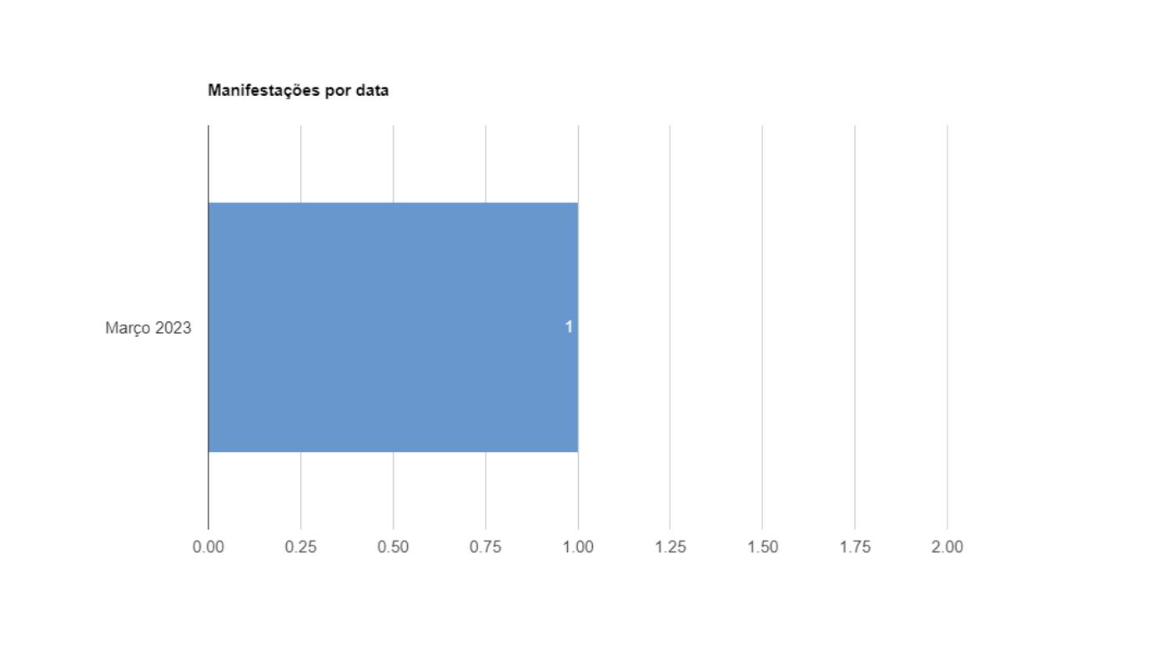
Acesso à Informação Pública - Transparência Passiva
Relatório de Ouvidoria
SETUR - Março a Março de 2023
Fonte: ouvidoria.se.gov.br
Gerado em 14/7/2023 às 11:21

Slide 2
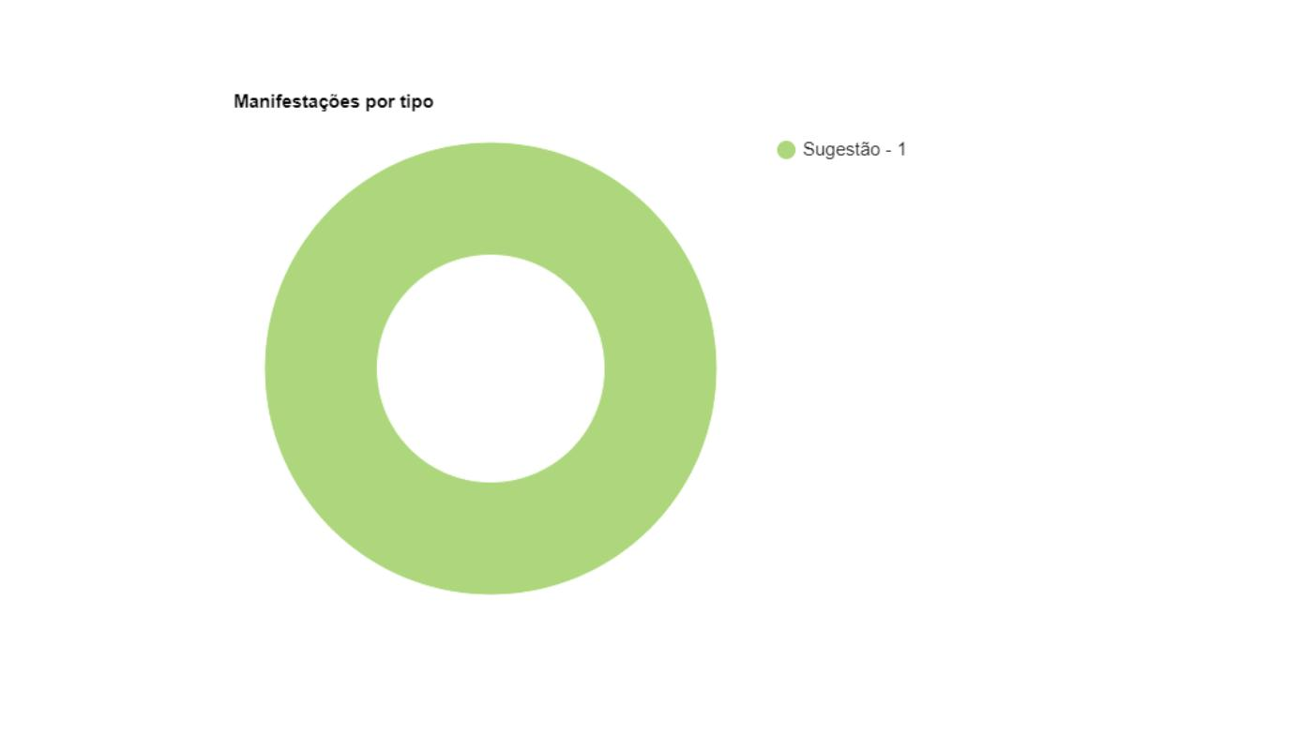
Acesso à Informação Pública - Transparência Passiva
Relatório de Ouvidoria
SETUR - Março a Março de 2023
Fonte: ouvidoria.se.gov.br
Gerado em 14/7/2023 às 11:21

Slide 3
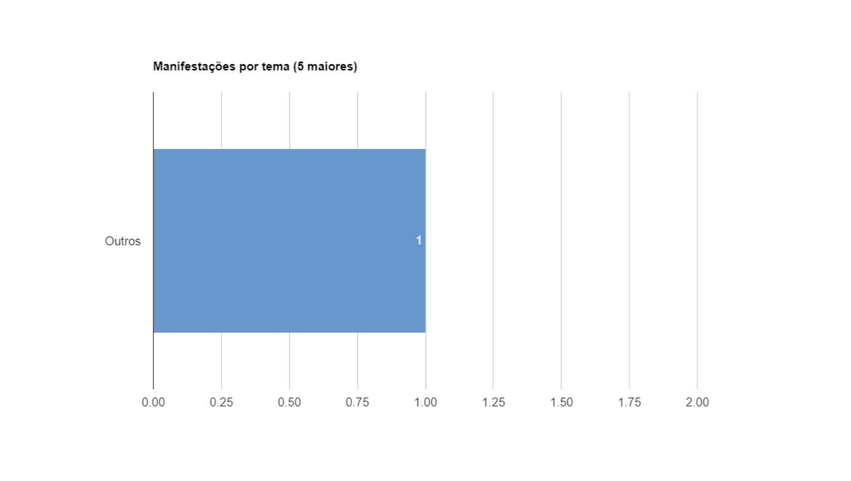
Acesso à Informação Pública - Transparência Passiva
Relatório de Ouvidoria
SETUR - Março a Março de 2023
Fonte: ouvidoria.se.gov.br
Gerado em 14/7/2023 às 11:21

Slide 4
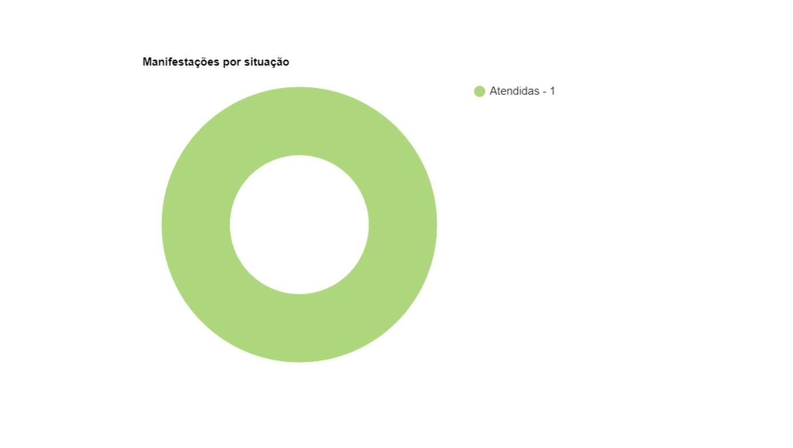
Acesso à Informação Pública - Transparência Passiva
Relatório de Ouvidoria
SETUR - Março a Março de 2023
Fonte: ouvidoria.se.gov.br
Gerado em 14/7/2023 às 11:21

Slide 5

Acesso à Informação Pública - Transparência Passiva
Relatório de Ouvidoria
SETUR - Março a Março de 2023
Fonte: ouvidoria.se.gov.br
Gerado em 14/7/2023 às 11:21

Slide 6
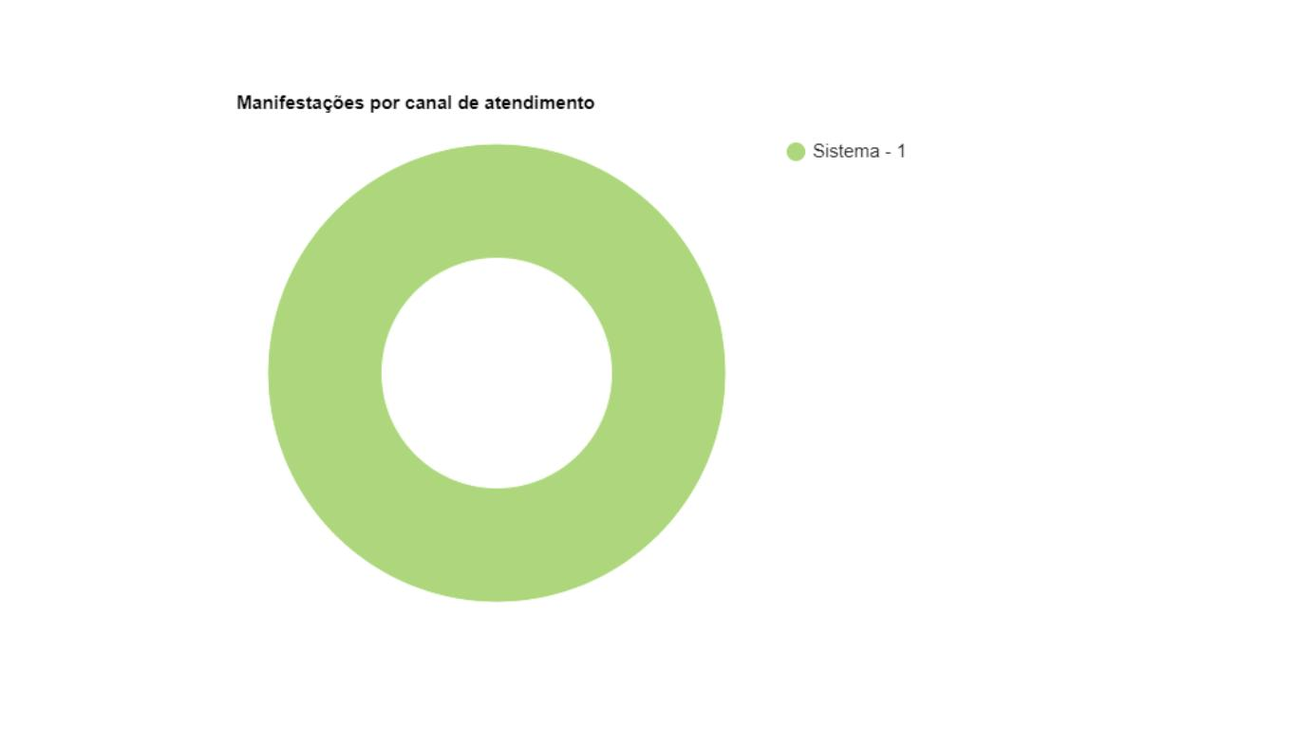
Acesso à Informação Pública - Transparência Passiva
Relatório de Ouvidoria
SETUR - Março a Março de 2023
Fonte: ouvidoria.se.gov.br
Gerado em 14/7/2023 às 11:21

Slide 7
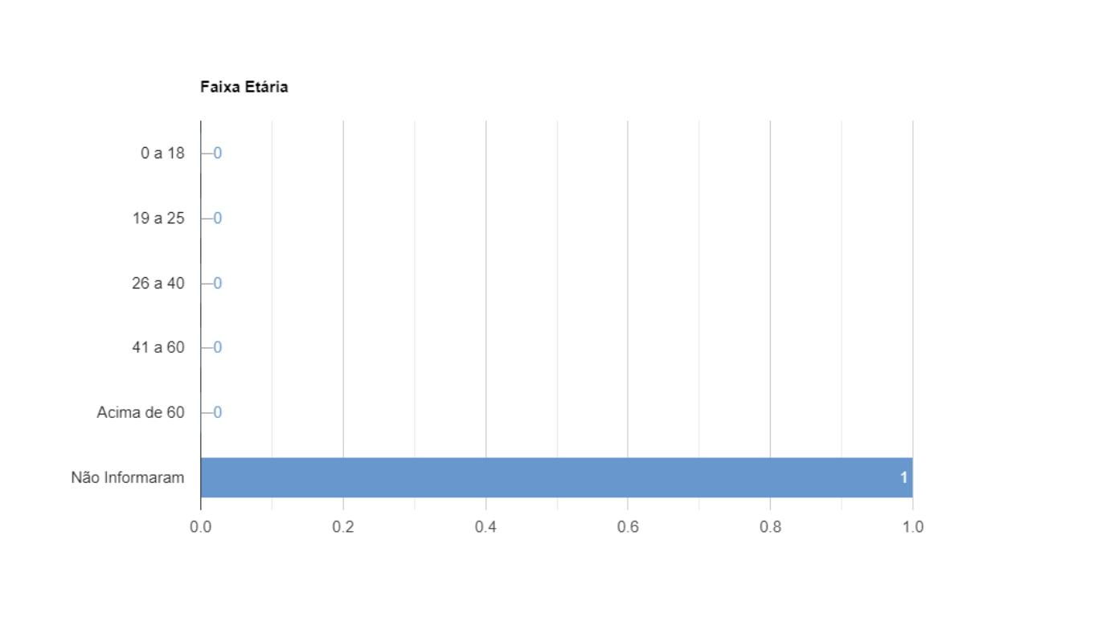
Acesso à Informação Pública - Transparência Passiva
Relatório de Ouvidoria
SETUR - Março a Março de 2023
Fonte: ouvidoria.se.gov.br
Gerado em 14/7/2023 às 11:21

Slide 8
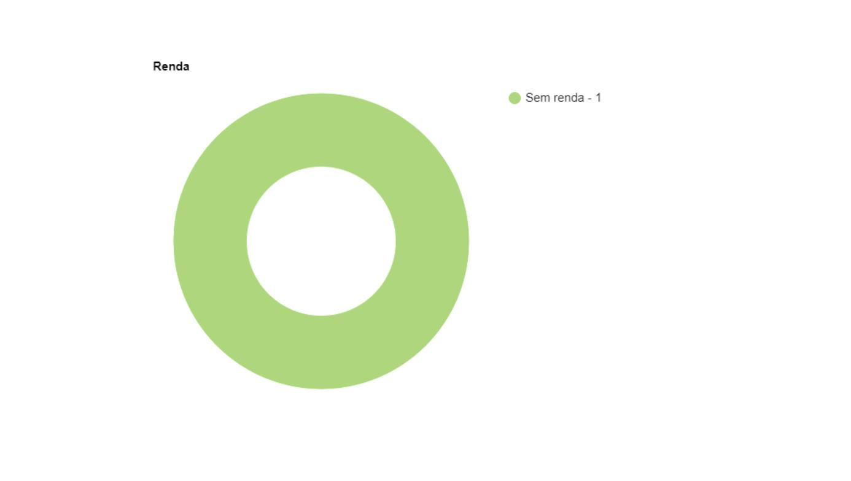
Acesso à Informação Pública - Transparência Passiva
Relatório de Ouvidoria
SETUR - Março a Março de 2023
Fonte: ouvidoria.se.gov.br
Gerado em 14/7/2023 às 11:21

Slide 9
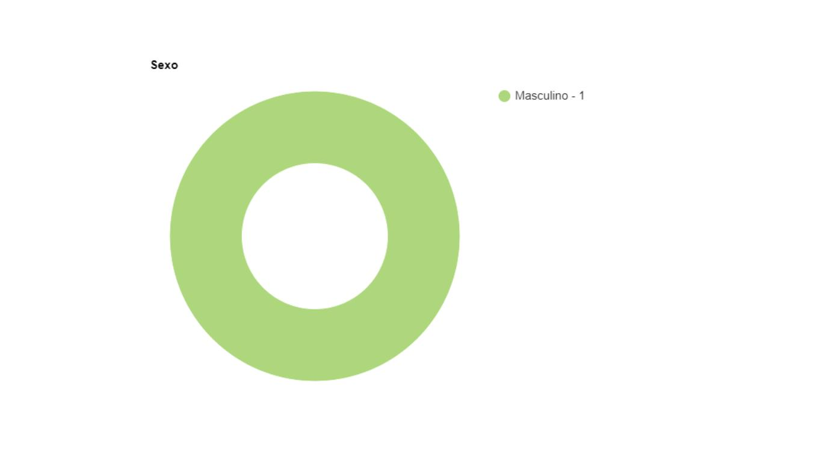
Acesso à Informação Pública - Transparência Passiva
Relatório de Ouvidoria
SETUR - Março a Março de 2023
Fonte: ouvidoria.se.gov.br
Gerado em 14/7/2023 às 11:21

Slide 10
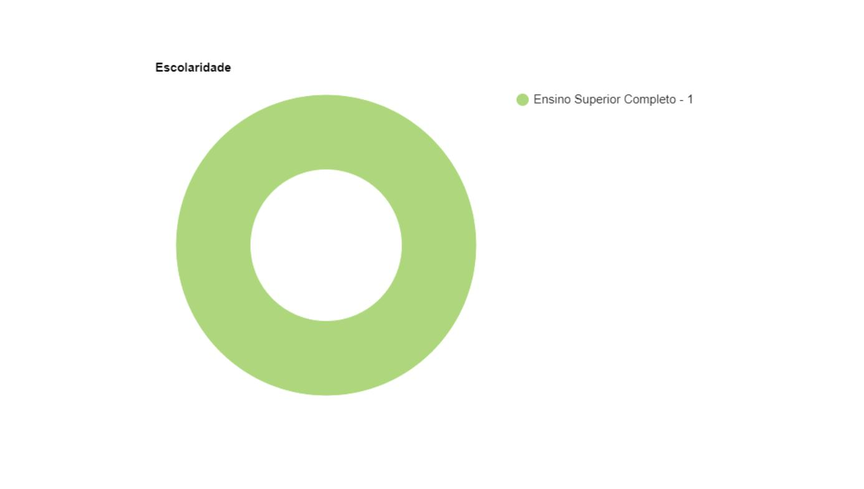
Acesso à Informação Pública - Transparência Passiva
Relatório de Ouvidoria
SETUR - Março a Março de 2023
Fonte: ouvidoria.se.gov.br
Gerado em 14/7/2023 às 11:21

Slide 11
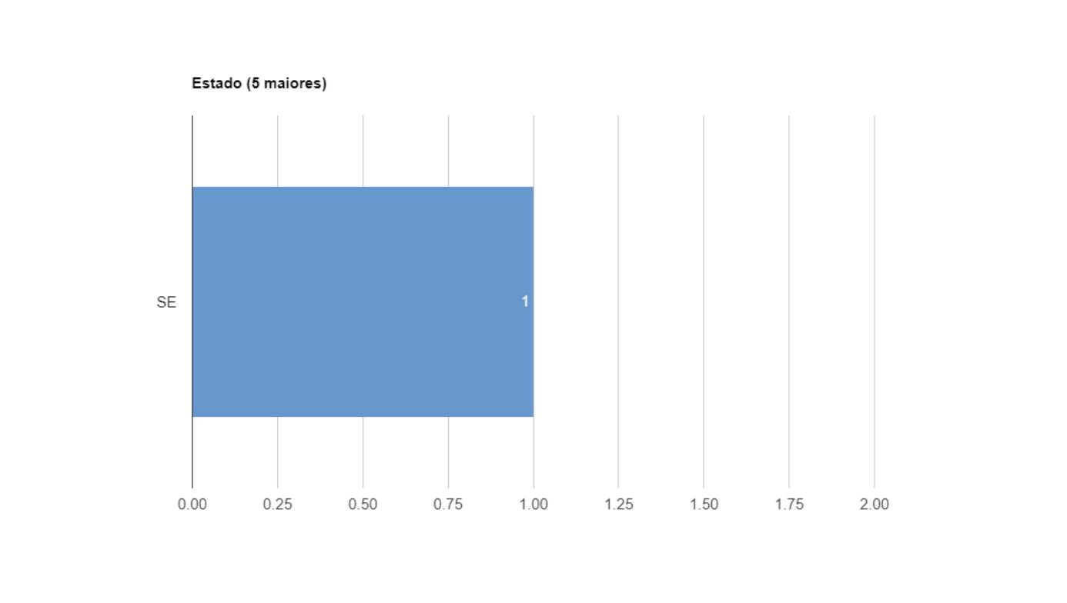
Acesso à Informação Pública - Transparência Passiva
Relatório de Ouvidoria
SETUR - Março a Março de 2023
Fonte: ouvidoria.se.gov.br
Gerado em 14/7/2023 às 11:21

